Slide 1











GESTIÓN DE PROYECTOS
TEMA 06
PLANIFICACIÓN DEL TIEMPO DEL PROYECTO – PARTE 1
Definiciones Básicas
Tipos de Cronogramas
Taxonomía de un Cronograma
Actividades predecesoras y formas de secuenciar Actividades
Errores Comunes en Cronogramas

Slide 2
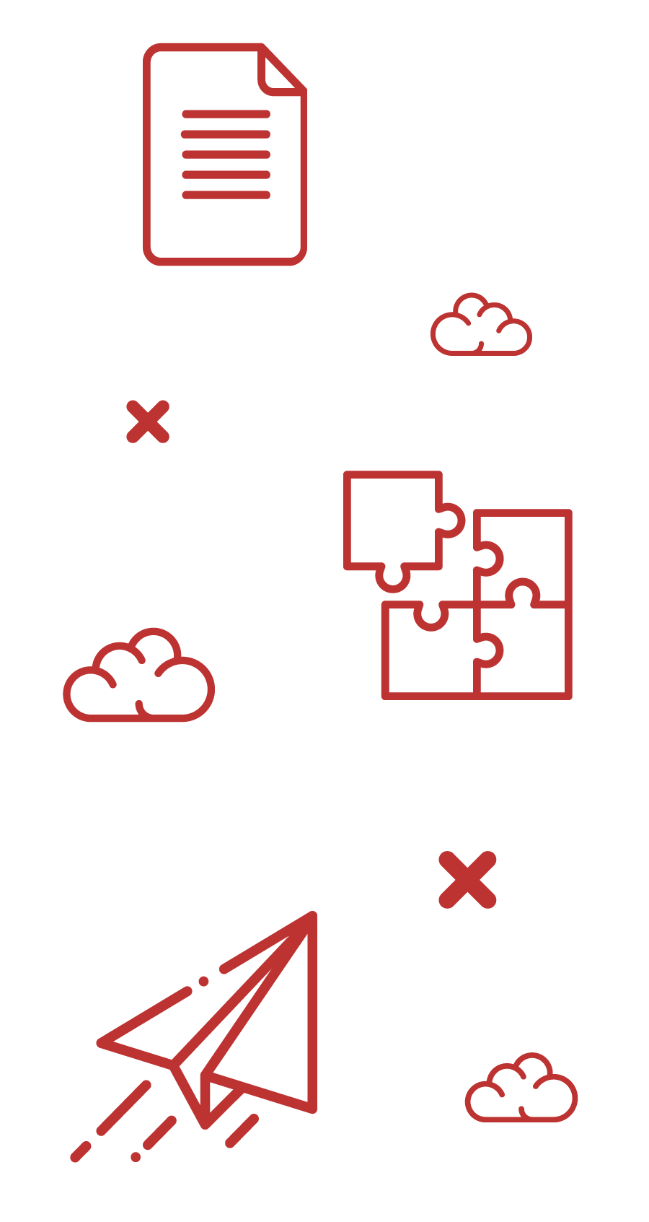


INTRODUCCIÓN
DE LA SESIÓN

Slide 3


+ INTRODUCCIÓN
En esta sesión:
Comprenderás la definición y diferencias entre cronogramas de hitos y cronograma de actividades.
Aprenderás a reconocer la estructura básica para la elaboración de un cronograma de actividades.
Entenderás los errores comunes que suelen cometerse cuando se elaboran cronograma de actividades.

Slide 4
DEFINICIONES BÁSICAS

Slide 5

+ DEFINICIONES BÁSICAS
CONCEPTO DE ACTIVIDAD
Un componente del trabajo realizado en el transcurso del proyecto.
Este concepto aplica también para “tareas”.
La redacción de una actividad tiene 2 componentes básicos:
“Verbo + Objeto”
Por ejemplo: “Presentar informe a Gerencia”

Slide 6

+ DEFINICIONES BÁSICAS
CONCEPTO DE DURACIÓN DE UNA ACTIVIDAD
Es el tiempo requerido para terminar una actividad del cronograma o un componente de la estructura de desglose del trabajo (EDT).
Suele formularse en lo siguiente:
Horas
Días o
Semanas
Puede expresarse en decimales y generalmente es estimado utilizando técnicas de estimación de duración de actividades.

Slide 7

+ DEFINICIONES BÁSICAS
CONCEPTO DE ESTIMACIÓN
Una evaluación cuantitativa del monto o resultado probable. Habitualmente se aplica a los costos, recursos, esfuerzo y duraciones de los proyectos.
En el caso de la “estimación de la duración del tiempo de una actividad” existen 3 técnicas:
Estimación por Juicio de Expertos
Estimación Paramétrica
Estimación Análoga

Slide 8
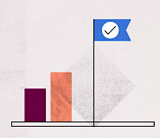
+ DEFINICIONES BÁSICAS
CONCEPTO DE HITO
Es un punto o evento significativo dentro del proyecto.
Generalmente también es un evento donde se aprueba un entregable importante dentro del proyecto.
Por ejemplo: Proyecto de Construcción de una Billetera Móvil
HITO 1: Entrega del Mockup.
HITO 2: Fin del diseño de pantallas.
Hito
HITO 3: Fin del desarrollo del aplicativo.
HITO 4: Fin de las pruebas.

Slide 9

+ DEFINICIONES BÁSICAS
CONCEPTO DE CRONOGRAMA
Es un documento o herramienta que muestra la planificación temporal de las fases, hitos y/o actividades que se deben realizar para completar el proyecto.
Existen 2 tipos de cronogramas:
Cronograma de Hitos
Cronograma de Actividades

Slide 10
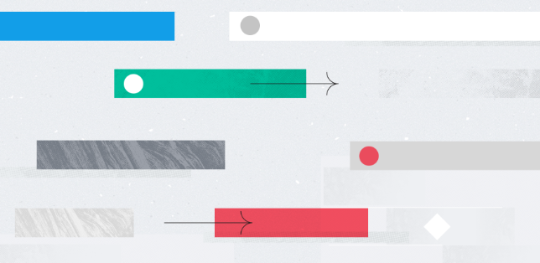
+ DEFINICIONES BÁSICAS
CONCEPTO DE SECUENCIAR
Es el proceso de identificar las relaciones lógicas existentes entre las actividades del proyecto.
Tipos de Secuencias:
SECUENCIAS OBLIGATORIAS. Por ejemplo: “No se puede plantar el árbol hasta cavar primero el hoyo.”
SECUENCIAS DISCRECIONALES. Por ejemplo: “Se puede iniciar el estudio de viabilidad legal antes que el estudio de viabilidad económica, pero podría ser al revés.”
SECUENCIAS EXTERNAS. Por ejemplo: “Hasta que la municipalidad no otorgue la licencia no se puede iniciar la construcción del edificio.”

Slide 11
TIPOS DE CRONOGRAMAS

Slide 12
+ TIPOS DE CRONOGRAMAS
En la gestión de proyectos se pueden encontrar diferentes tipos de cronogramas que ayudarán a la planificación y al seguimiento del cumplimiento de las actividades previstas para la finalización oportuna del proyecto. Las más habituales son la siguientes:
Cronograma de Hitos
Gestión de Proyectos
Cronograma de Actividades

Slide 13
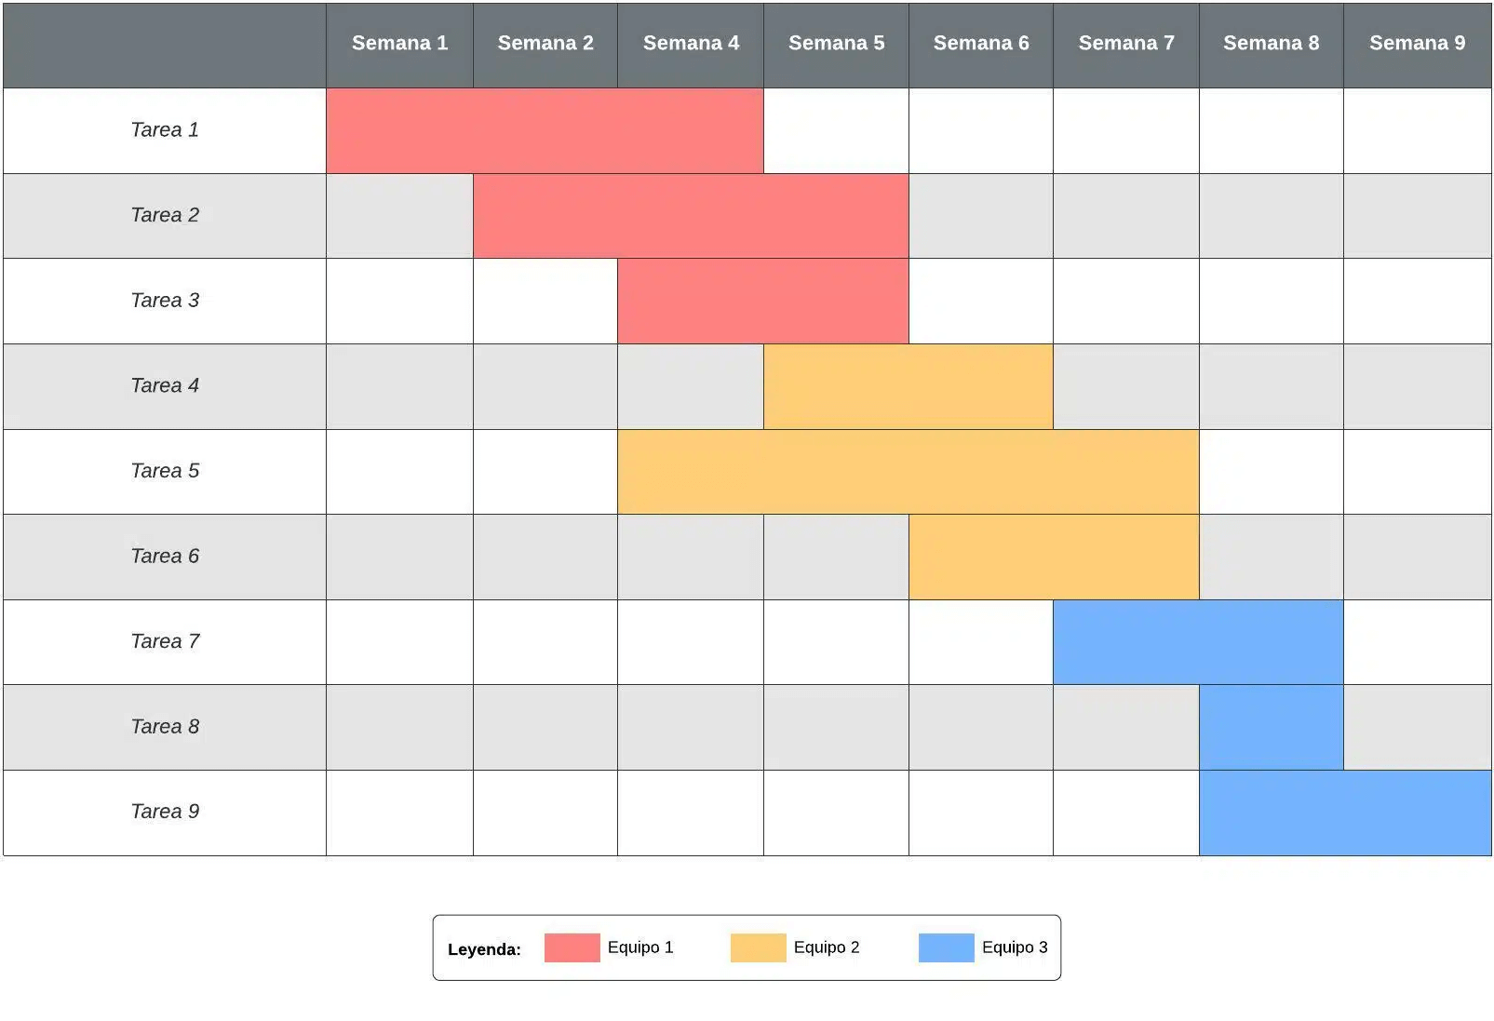
+ TIPOS DE CRONOGRAMAS
CRONOGRAMA DE HITOS
Contiene fechas críticas o relevantes en la vida del proyecto y que es utilizado para tener una visión integral del horizonte de tiempo del proyecto.
Un cronograma que resalta hitos importantes como la finalización del diseño, la aprobación del cliente y el despliegue en producción.
La representación más común de un cronograma de hitos es la que utiliza barras horizontales para indicar la duración de las fases o hitos del proyecto.
Es una representación de vista completa o de “one page”.

Slide 14
+ TIPOS DE CRONOGRAMAS
CRONOGRAMA DE HITOS
Proyecto /Project
Proyecto IT
Especialmente diseñado para mostrar de forma panorámica el horizonte de tiempo del proyecto.
Inicio del proyecto
Planificación
Diseño
Ingeniería
Revisión y validación
Pruebas y testeo
Implementación
Hito de finalización
01-feb
08-feb
15-feb
22-feb
01-mar
08-mar
15-mar
22-mar
29-mar

Slide 15
+ TIPOS DE CRONOGRAMAS
CRONOGRAMA DE HITOS
3
El hito es un momento puntual y específico. No tiene duración y está representado por el fin de una fase y el inicio de la siguiente.
Línea que señala la fecha actual en la que se presenta el cronograma.
PROYECTO /PROJECT
Proyecto IT
Inicio del proyecto
Planificación
Diseño
2
Las barras representan la duración de cada una de las fases del proyecto.
Los hitos están demarcados por las fases definidas en el ciclo de vida del proyecto.
1
Ingeniería
Revisión y validación
Pruebas y testeo
Implementación
Hito de finalización
01-feb
08-feb
15-feb
22-feb
01-mar
08-mar
15-mar
22-mar
29-mar
4
Esta es la línea de tiempo y puede estar expresada de forma semanal, quincenal, mensual, semestral o anual.

Slide 16
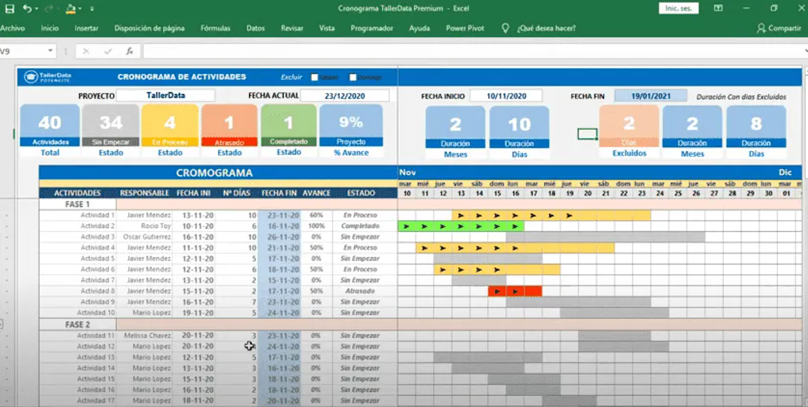
+ TIPOS DE CRONOGRAMAS
CRONOGRAMA DE ACTIVIDADES
Contiene todas las fases, hitos, actividades o tareas de todo el proyecto.
Muestra con detalle la duración de las actividades, el porcentaje de avance, las fechas inicio y fin y el responsable de cada actividad.
Es la herramienta adecuada para el seguimiento detallado de todo el trabajo del proyecto.
Debe estar permanentemente actualizado para que represente fielmente el nivel de avance del trabajo del proyecto.

Slide 17
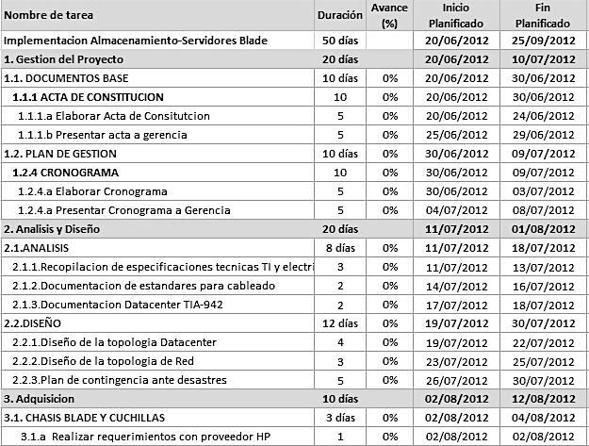
+ TIPOS DE CRONOGRAMAS
CRONOGRAMA DE ACTIVIDADES
Especialmente diseñado para realizar el control y seguimiento detallado del cumplimiento de las actividades del proyecto.

Slide 18
+ TIPOS DE CRONOGRAMAS
CRONOGRAMA DE ACTIVIDADES
3
Cada una de las actividades muestra el porcentaje de avance correctamente completado.
1
2
Lista detallada de actividades hasta el mínimo nivel de descomposición.
Cada una de las actividades muestra la fecha de inicio y la fecha de fin que representa la duración en días hábiles para la realización de cada actividad.

Slide 19
TAXONOMÍA DE UN CRONOGRAMA

Slide 20
+ TAXONOMÍA DE UN CRONOGRAMA
A continuación, detallaremos la estructura esencial de un cronograma de actividades:
1
2
3
4
5
6
Actividad
Duración
Avance
Fechas Planificadas y Reales
Actividad
Predecesora
Recurso Responsable
Nombre de Actividad | Duración | Avance (%) | Inicio Planificado | Fin Planificado | Inicio Real | Fin Real | Predecesoras | Recursos
Implementacion Almacenamiento-Servidores Blade | 50 días |  | 20/06/2012 | 9/08/2012
1. Gestion del Proyecto | 20 días |  | 20/06/2012 | 10/07/2012
1.1. DOCUMENTOS BASE | 10 días | 0% | 20/06/2012 | 30/06/2012
1.1.1 ACTA DE CONSTITUCION | 10 | 0% | 20/06/2012 | 30/06/2012
1.1.1.a Elaborar Acta de Consitutcion | 5 | 0% | 20/06/2012 | 24/06/2012 |  |  |  | Williams Padilla
1.1.1.b Presentar acta a gerencia | 5 | 0% | 25/06/2012 | 29/06/2012 |  |  | 1.1.1.a | Williams Padilla
1.2. PLAN DE GESTION | 10 días | 0% | 30/06/2012 | 9/07/2012
1.2.1 CRONOGRAMA | 10 | 0% | 30/06/2012 | 9/07/2012
1.2.1.a Elaborar Cronograma | 5.5 | 0% | 30/06/2012 | 3/07/2012 |  |  | 1.1.1.b | Williams Padilla
1.2.1.b Presentar Cronograma a Gerencia | 5 | 0% | 4/07/2012 | 8/07/2012 |  |  | 1.2.1.a | Williams Padilla
2. Analisis y Diseño | 20 días |  | 11/07/2012 | 30/07/2012
2.1.ANALISIS | 8 días | 0% | 11/07/2012 | 18/07/2012
2.1.1.Recopilar especificaciones técnicas | 3 | 0% | 11/07/2012 | 13/07/2012 |  |  | 1.2.1.b | Carlos Risco
2.1.2.Documentar estándares para cableado | 2 | 0% | 14/07/2012 | 15/07/2012 |  |  | 2.1.1 | Carlos Risco
2.1.3.Documentar el Datacenter TIA-942 | 2 | 0% | 17/07/2012 | 18/07/2012 |  |  | 2.1.2 | Carlos Risco
2.2.DISEÑO | 12 días | 0% | 19/07/2012 | 30/07/2012
2.2.1.Diseñar la topología del Datacenter | 4 | 0% | 19/07/2012 | 22/07/2012 |  |  | 2.1.3 | Carlos Risco
2.2.2.Diseñar la topología de Red | 3 | 0% | 23/07/2012 | 25/07/2012 |  |  | 2.2.1 | Carlos Risco
2.2.3.Revisar el Plan de contingencia ante desastres | 5 | 0% | 26/07/2012 | 30/07/2012 |  |  | 2.2.2 | Carlos Risco
3. Adquisicion | 10 días |  | 2/08/2012 | 9/08/2012
3.1. CHASIS BLADE Y CUCHILLAS | 3 días | 0% | 2/08/2012 | 4/08/2012
3.1.1 Realizar requerimientos con proveedor HP | 1 | 0% | 2/08/2012 | 2/08/2012 |  |  | 2.2.3 | Juan López
3.1.2 Realizar presupuesto con proveedor | 1 | 0% | 3/08/2012 | 3/08/2012 |  |  | 3.1.1 | Juan López
3.1.3 Comprar servidores | 1 | 0% | 4/08/2012 | 4/08/2012 |  |  | 3.1.2 | Juan López

Slide 21


+ TAXONOMÍA DE UN CRONOGRAMA
+ 01. ACTIVIDAD
¿Cómo se enuncia una “actividad”?
Manteniendo la estructura “Acción” + “Objeto” P. Ejemplo: “Recopilar las especificaciones técnicas”.
Evitando incluir dos o más actividades
“Recopilar especificaciones y documentar estándares”
“Recopilar especificaciones”
Codificación de actividades
Todas las actividades tienen un código único cuya nomenclatura depende del nivel de subdivisión de la actividad.
Desarrollo secuencial y cronológico
Las actividades se desarrollan respetando una secuencia de arriba hacia abajo y con sentido cronológico.
Nombre de Actividad
Implementación Almacenamiento-Servidores Blade
1. Gestión del Proyecto
1.1. DOCUMENTOS BASE
1.1.1 ACTA DE CONSTITUCIÓN
1.1.1.a Elaborar Acta de Constitución
1.1.1.b Presentar acta a gerencia
1.2. PLAN DE GESTIÓN
1.2.1 CRONOGRAMA
1.2.1.a Elaborar Cronograma
1.2.1.b Presentar Cronograma a Gerencia
2. Análisis y Diseño
2.1.ANÁLISIS
2.1.1.Recopilar especificaciones técnicas
2.1.2.Documentar estándares para cableado
2.1.3.Documentar el Datacenter TIA-942
2.2.DISEÑO
2.2.1.Diseñar la topología del Datacenter
2.2.2.Diseñar la topología de Red
2.2.3.Revisar el Plan de contingencia ante desastres
3. Adquisición
3.1. CHASIS BLADE Y CUCHILLAS
3.1.1 Realizar requerimientos con proveedor HP
3.1.2 Realizar presupuesto con proveedor
3.1.3 Compra de servidores

Slide 22
+ TAXONOMÍA DE UN CRONOGRAMA
+ 02. DURACIÓN
Unidad de Tiempo
Todas las duraciones se deben registrar en el mismo cronograma bajo una misma “unidad de tiempo”. Las tres más utilizadas son “horas”, “días” o “semanas”.
Estimación de la Duración
Se utilizan tres técnicas para estimar la duración:
Estimación por Juicio de Expertos
Estimación Análoga
Estimación Paramétrica
Expresión en decimales
La duración puede expresarse con decimales para brindar una mayor precisión de la fracción de tiempo que toma la actividad.
Duración
50 días
20 días
10 días
10
5
5
10 días
10
5.5
5
20 días
8 días
3
2
2
12 días
4
3
5
10 días
3 días
1
1
1

Slide 23
+ TAXONOMÍA DE UN CRONOGRAMA
+ 03. AVANCE
Intervalo posible
El porcentaje va de 0 % a 100 %.
Nivel de Completitud
El avance de una actividad se considera 100 % si y sólo si el director de proyecto ha confirmado la finalización correcta y confirmada de la actividad.
Best Practice 🡪 Avances por 25 %
Avance (%)
0%
0%
0%
0%
0%
0%
0%
0%
0%
0%
0%
0%
0%
0%
0%
0%
0%
0%
0%
0%
% | Significado
0 % | No se ha iniciado la actividad.
25 % | Ha iniciado la actividad.
50 % | Ha sobrepasado la mitad de la actividad.
75 % | Está por terminar la actividad.
100 % | Actividad culminada y confirmada.

Slide 24

+ TAXONOMÍA DE UN CRONOGRAMA
+ 04. FECHAS PLANIFICADAS Y REALES
Fecha de Inicio y Fin Planificado
Representan las fechas de inicio y fin de todas las actividades del cronograma. Estas fechas han resultado de la estimación para la correcta ejecución de las actividades.
Una vez que se definen no pueden ser actualizadas durante la ejecución real de las actividades. Solo se pueden actualizar cuando se aprueba un control de cambio.
Fecha de Inicio y Fin Real
El director de proyecto registra estas fechas conforme al inicio y finalización real de la ejecución de las actividades.
Inicio Planificado | Fin Planificado | Inicio Real | Fin Real
20/06/2012 | 9/08/2012
20/06/2012 | 10/07/2012
20/06/2012 | 30/06/2012
20/06/2012 | 30/06/2012
20/06/2012 | 24/06/2012
25/06/2012 | 29/06/2012
30/06/2012 | 9/07/2012
30/06/2012 | 9/07/2012
30/06/2012 | 3/07/2012
4/07/2012 | 8/07/2012
11/07/2012 | 30/07/2012
11/07/2012 | 18/07/2012
11/07/2012 | 13/07/2012
14/07/2012 | 15/07/2012
17/07/2012 | 18/07/2012
19/07/2012 | 30/07/2012
19/07/2012 | 22/07/2012
23/07/2012 | 25/07/2012
26/07/2012 | 30/07/2012
2/08/2012 | 9/08/2012
2/08/2012 | 4/08/2012
2/08/2012 | 2/08/2012
3/08/2012 | 3/08/2012
4/08/2012 | 4/08/2012
Nota Importante: la evaluación del desempeño del proyecto toma estos dos pares de fechas para medir desviaciones y aplicar acciones correctivas cuando corresponda.

Slide 25
+ TAXONOMÍA DE UN CRONOGRAMA
+ 05. ACTIVIDAD PREDECESORA
Definición
Una actividad predecesora es aquella actividad que antecede a otra; es decir, es una actividad que se completa antes que inicie la actividad a la que hace referencia.
Por ejemplo: Tenemos la actividad 2.1.2. que tiene como actividad predecesora a la actividad 2.1.1
Interpretación: esto significa que la actividad 2.1.1. “Recopilar especificaciones técnicas” se debe completar previo al inicio de la ejecución de la actividad 2.1.2 “Documentar estándares para cableado”.
Nombre de Actividad | Predecesoras
Implementacion Almacenamiento-Servidores Blade
1. Gestion del Proyecto
1.1. DOCUMENTOS BASE
1.1.1 ACTA DE CONSTITUCIÓN
1.1.1.a Elaborar Acta de Constitución
1.1.1.b Presentar acta a gerencia | 1.1.1.a
1.2. PLAN DE GESTIÓN
1.2.1 CRONOGRAMA
1.2.1.a Elaborar Cronograma | 1.1.1.b
1.2.1.b Presentar Cronograma a Gerencia | 1.2.1.a
2. Análisis y Diseño
2.1.ANÁLISIS
2.1.1.Recopilar especificaciones técnicas | 1.2.1.b
2.1.2.Documentar estándares para cableado | 2.1.1
2.1.3.Documentar el Datacenter TIA-942 | 2.1.2
2.2.DISEÑO
2.2.1.Diseñar la topología del Datacenter | 2.1.3
2.2.2.Diseñar la topología de Red | 2.2.1
2.2.3.Revisar el Plan de contingencia ante desastres | 2.2.2
3. Adquisicion
3.1. CHASIS BLADE Y CUCHILLAS
3.1.1 Realizar requerimientos con proveedor HP | 2.2.3
3.1.2 Realizar presupuesto con proveedor | 3.1.1
3.1.3 Compra de servidores | 3.1.2
2.1.2.Documentar estándares para cableado | 2.1.1

Slide 26
+ TAXONOMÍA DE UN CRONOGRAMA
+ 06. RECURSO RESPONSABLE
Nombre del Recurso o Nombre del Rol
Se consigna el nombre del recurso responsable que ejecutará la actividad.
En caso de no contar con el nombre específico, entonces se asigna el nombre del rol que ejecutará dicha actividad.
Recurso Responsable
Williams Padilla
Williams Padilla
Williams Padilla
Williams Padilla
Carlos Risco
Carlos Risco
Carlos Risco
Carlos Risco
Carlos Risco
Carlos Risco
Juan López
Juan López
Juan López
Recurso Responsable
Analista Legal
Analista Legal
Analista Legal
Analista Legal
Ingeniero de Planta
Ingeniero de Planta
Ingeniero de Planta
Ingeniero de Planta
Ingeniero de Planta
Ingeniero de Planta
Dibujante
Dibujante
Dibujante

Slide 27
ACTIVIDADES PREDECESORAS Y FORMAS DE SECUENCIAR ACTIVIDADES

Slide 28
+ ACTIVIDADES PREDECESORAS Y FORMAS DE SECUENCIAR ACTIVIDADES
+ CASO 1
Todas las actividades están en estricta secuencia. Un solo recurso (José) se hace cargo de todas las actividades.
PROYECTO - CONSTRUCCIÓN DE CASA
Nombre de tarea | Duración | Avance % | Inicio Planificado | Fin Planificado | Inicio Real | Fin Real | Recursos | Predecesoras
A1 Hacer zanjas | 3 | 0 % | 11/07/2024 | 13/07/2024 |  |  | José
A2 Hacer columnas | 2 | 0 % | 14/07/2024 | 15/07/2024 |  |  | José | A1
A3 Hacer encofrado | 2 | 0 % | 16/07/2024 | 17/07/2024 |  |  | José | A2
A4 Hacer piscina | 4 | 0 % | 18/07/2024 | 21/07/2024 |  |  | José | A3
A1
3 días, José
A2
2 días, José
A3
2 días, José
A4
4 días, José
Línea de Tiempo
Duración del Proyecto – 11 días

Slide 29
+ ACTIVIDADES PREDECESORAS Y FORMAS DE SECUENCIAR ACTIVIDADES
+ CASO 2
Se requiere reducir la duración del proyecto y para ello se incorpora un recurso para la actividad A4 a fin de poder ejecutarla desde el inicio del proyecto.
PROYECTO - CONSTRUCCION DE CASA
Nombre de tarea | Duración | Avance % | Inicio Planificado | Fin Planificado | Inicio Real | Fin Real | Recursos | Predecesoras
A1 Hacer zanjas | 3 | 0 % | 11/07/2024 | 13/07/2024 |  |  | José
A2 Hacer columnas | 2 | 0 % | 14/07/2024 | 15/07/2024 |  |  | José | A1
A3 Hacer encofrado | 2 | 0 % | 16/07/2024 | 17/07/2024 |  |  | José | A2
A4 Hacer piscina | 4 | 0 % | 11/07/2024 | 14/07/2024 |  |  | Mario
A1
3 días, José
A2
2 días, José
A3
2 días, José
A4
4 días, Mario
Línea de Tiempo
Duración del Proyecto – 7 días

Slide 30
+ ACTIVIDADES PREDECESORAS Y FORMAS DE SECUENCIAR ACTIVIDADES
+ CASO 3
Se identifica una restricción por parte del Arquitecto de la Obra: iniciar la piscina (A4) luego de terminar las columnas (A2).
PROYECTO - CONSTRUCCIÓN DE CASA
Nombre de tarea | Duración | Avance % | Inicio Planificado | Fin Planificado | Inicio Real | Fin Real | Recursos | Predecesoras
A1 Hacer zanjas | 3 | 0 % | 11/07/2024 | 13/07/2024 |  |  | José
A2 Hacer columnas | 2 | 0 % | 14/07/2024 | 15/07/2024 |  |  | José | A1
A3 Hacer encofrado | 2 | 0 % | 16/07/2024 | 17/07/2024 |  |  | José | A2
A4 Hacer piscina | 4 | 0 % | 16/07/2024 | 19/07/2024 |  |  | Mario | A2
A1
3 días, José
A2
2 días, José
A3
2 días, José
A4
4 días, Mario
Línea de Tiempo
Duración del Proyecto – 9 días

Slide 31
ERRORES COMUNES EN CRONOGRAMAS

Slide 32
+ ERRORES COMUNES EN CRONOGRAMAS
Errores en la Elaboración
Errores en la Formulación

Slide 33
+ ERRORES COMUNES EN CRONOGRAMAS
ERRORES EN LA ELABORACIÓN
Nombre de tarea | Duración | Avance (%) | Inicio Planificado | Fin Planificado | Predecesoras | Recursos
Implementación Almacenamiento-Servidores Blade | 90 días |  | 20/06/2024 | 25/09/2024
1. Gestión del Proyecto | 20 días |  | 20/06/2024 | 10/07/2024
1.1. DOCUMENTOS BASE | 10 | 0% | 20/06/2024 | 30/06/2024
1.1.1 ACTA DE CONSTITUCIÓN | 10 | 0% | 20/06/2024 | 30/06/2024
1.1.1.a Elaborar Acta de Constitución | 5 | 0% | 20/06/2012 | 24/06/2012 |  | Williams Padilla
1.1.1.b Presentar acta a gerencia | 5 | 0% |  |  | 1.1.1.a | Williams Padilla
1.2. PLAN DE GESTIÓN | 10 | 0%
1.2.1 CRONOGRAMA | 10 | 0% | 30/06/2024 | 9/07/2024
1.2.1.a Presentar Cronograma a Gerencia | 5 | 0% | 30/06/2024 | 3/07/2024 | 1.1.1.b | Williams Padilla
1.2.1.b Elaborar Cronograma | 5 | 0% | 4/07/2024 | 8/07/2024 | 1.2.1.b | Williams Padilla
2. Análisis y Diseño | 20 horas |  | 11/07/2024 | 30/07/2024
2.1.ANÁLISIS | 8h | 0% | 11/07/2024 | 18/07/2024
2.1.1.Recopilar especificaciones técnicas | 3h | 0% | 11/07/2024 | 13/07/2024 | 1.2.1.b | Carlos Risco
2.1.2.Documentar | 3h | 0% | 14/07/2024 | 16/07/2024 | 2.1.1
2.1.3.Documentar el Datacenter TIA-942 | 2h | 0% | 17/07/2024 | 18/07/2024 | 2.1.2
2.2.DISEÑO | 12h | 0% | 19/07/2024 | 30/07/2024
2.2.1.Diseñar la topología y Elaborar mapa de red | 4h | 0% | 19/07/2024 | 22/07/2024 | 2.1.3 | Carlos Risco
2.2.2.Certificar el mapa de red | 3h | 0% | 23/07/2024 | 25/07/2024 | 2.2.1 | Carlos Risco
2.2.3.Plan de contingencia ante desastres | 5h | 0% | 26/07/2024 | 30/07/2024 | 2.2.2 | Carlos Risco
3. Adquisición | 10 días |  | 2/08/2024 | 9/08/2024
3.1. CHASIS BLADE Y CUCHILLAS | 3 días | 0% | 2/08/2024 | 4/08/2024
3.1.a Realizar requerimientos con proveedor HP | 3 días | 0% | 3/08/2024 | 2/08/2024 | 2.2.3 | Juan López
3.1.b Posibilidad de Compra de Chasis | 2 días | 0% | 3/08/2024 | 3/08/2024 | 3.1.1 | Juan López
3.1.c Compra de servidores | 2 días | 0% | 4/08/2024 | 4/08/2024 | 3.1.2 | Juan López
Este cronograma contiene 11 errores que son cometidos habitualmente cuando se elaboran cronogramas.

Slide 34
+ ERRORES COMUNES EN CRONOGRAMAS
ERRORES EN LA ELABORACIÓN
Nombre de tarea | Duración | Avance (%) | Inicio Planificado | Fin Planificado | Predecesoras | Recursos
Implementación Almacenamiento-Servidores Blade | 90 días |  | 20/06/2024 | 25/09/2024
1. Gestión del Proyecto | 20 días |  | 20/06/2024 | 10/07/2024
1.1. DOCUMENTOS BASE | 10 | 0% | 20/06/2024 | 30/06/2024
1.1.1 ACTA DE CONSTITUCIÓN | 10 | 0% | 20/06/2024 | 30/06/2024
1.1.1.a Elaborar Acta de Constitución | 5 | 0% | 20/06/2024 | 24/06/2024 |  | Williams Padilla
1.1.1.b Presentar acta a gerencia | 5 | 0% |  |  | 1.1.1.a | Williams Padilla
1.2. PLAN DE GESTIÓN | 10 | 0%
1.2.1 CRONOGRAMA | 10 | 0% | 30/06/2024 | 9/07/2024
1.2.1.a Presentar Cronograma a Gerencia | 5 | 0% | 30/06/2024 | 3/07/2024 | 1.1.1.b | Williams Padilla
1.2.1.b Elaborar Cronograma | 5 | 0% | 4/07/2024 | 8/07/2024 | 1.2.1.b | Williams Padilla
2. Análisis y Diseño | 20 horas |  | 11/07/2024 | 30/07/2024
2.1.ANÁLISIS | 8h | 0% | 11/07/2024 | 18/07/2024
2.1.1.Recopilar especificaciones técnicas | 3h | 0% | 11/07/2024 | 13/07/2024 | 1.2.1.b | Carlos Risco
2.1.2.Documentar | 3h | 0% | 14/07/2024 | 16/07/2024 | 2.1.1
2.1.3.Documentar el Datacenter TIA-942 | 2h | 0% | 17/07/2024 | 18/07/2024 | 2.1.2
2.2.DISEÑO | 12h | 0% | 19/07/2024 | 30/07/2024
2.2.1.Diseñar la topología y Elaborar mapa de red | 4h | 0% | 19/07/2024 | 22/07/2024 | 2.1.3 | Carlos Risco
2.2.2.Certificar el mapa de red | 3h | 0% | 23/07/2024 | 25/07/2024 | 2.2.1 | Carlos Risco
2.2.3.Plan de contingencia ante desastres | 5h | 0% | 26/07/2024 | 30/07/2024 | 2.2.2 | Carlos Risco
3. Adquisición | 10 días |  | 2/08/2024 | 9/08/2024
3.1. CHASIS BLADE Y CUCHILLAS | 3 días | 0% | 2/08/2024 | 4/08/2024
3.1.a Realizar requerimientos con proveedor HP | 3 días | 0% | 3/08/2024 | 2/08/2024 | 2.2.3 | Juan López
3.1.b Posibilidad de Compra de Chasis | 2 días | 0% | 3/08/2024 | 3/08/2024 | 3.1.1 | Juan López
3.1.c Compra de servidores | 2 días | 0% | 4/08/2024 | 4/08/2024 | 3.1.2 | Juan López
Este cronograma contiene 11 errores que son cometidos habitualmente cuando se elaboran cronogramas.
Este cronograma contiene 11 errores que son cometidos habitualmente cuando se elaboran cronogramas

Slide 35
+ ERRORES COMUNES EN CRONOGRAMAS
ERRORES EN LA ELABORACIÓN
A continuación, el detalle de los 11 errores habituales que suelen cometerse cuando se elaboran cronogramas
Nombre de tarea | Duración | Avance (%) | Inicio Planificado | Fin Planificado | Predecesoras | Recursos
Implementación Almacenamiento-Servidores Blade | 90 días |  | 20/06/2024 | 25/09/2024
1. Gestión del Proyecto | 20 días |  | 20/06/2024 | 10/07/2024
1.1. DOCUMENTOS BASE | 10 | 0% | 20/06/2024 | 30/06/2024
1.1.1 ACTA DE CONSTITUCIÓN | 10 | 0% | 20/06/2024 | 30/06/2024
1.1.1.a Elaborar Acta de Constitución | 5 | 0% | 20/06/2024 | 24/06/2024 |  | Williams Padilla
1.1.1.b Presentar acta a gerencia | 5 | 0% |  |  | 1.1.1.a | Williams Padilla
1.2. PLAN DE GESTIÓN | 10 | 0%
1.2.1 CRONOGRAMA | 10 | 0% | 30/06/2024 | 9/07/2024
1.2.1.a Presentar Cronograma a Gerencia | 5 | 0% | 30/06/2024 | 3/07/2024 | 1.1.1.b | Williams Padilla
1.2.1.b Elaborar Cronograma | 5 | 0% | 4/07/2024 | 8/07/2024 | 1.2.1.b | Williams Padilla
2. Análisis y Diseño | 20 horas |  | 11/07/2024 | 30/07/2024
2.1.ANÁLISIS | 8h | 0% | 11/07/2024 | 18/07/2024
2.1.1.Recopilar especificaciones técnicas | 3h | 0% | 11/07/2024 | 13/07/2024 | 1.2.1.b | Carlos Risco
2.1.2.Documentar | 3h | 0% | 14/07/2024 | 16/07/2024 | 2.1.1
2.1.3.Documentar el Datacenter TIA-942 | 2h | 0% | 17/07/2024 | 18/07/2024 | 2.1.2
2.2.DISEÑO | 12h | 0% | 19/07/2024 | 30/07/2024
2.2.1.Diseñar la topología y Elaborar mapa de red | 4h | 0% | 19/07/2024 | 22/07/2024 | 2.1.3 | Carlos Risco
2.2.2.Certificar el mapa de red | 3h | 0% | 23/07/2024 | 25/07/2024 | 2.2.1 | Carlos Risco
2.2.3.Plan de contingencia ante desastres | 5h | 0% | 26/07/2024 | 30/07/2024 | 2.2.2 | Carlos Risco
3. Adquisición | 10 días |  | 2/08/2024 | 9/08/2024
3.1. CHASIS BLADE Y CUCHILLAS | 3 días | 0% | 2/08/2024 | 4/08/2024
3.1.a Realizar requerimientos con proveedor HP | 3 días | 0% | 3/08/2024 | 2/08/2024 | 2.2.3 | Juan López
3.1.b Posibilidad de Compra de Chasis | 2 días | 0% | 3/08/2024 | 3/08/2024 | 3.1.1 | Juan López
3.1.c Compra de servidores | 2 días | 0% | 4/08/2024 | 4/08/2024 | 3.1.2 | Juan López
 | Lista de Errores
1 | No hay consistencia entre la duración y las respectivas fechas de inicio y fin.
2 | No puede haber fechas en blanco en el cronograma.
3 | Debe contemplarse la secuencia cronológica de las actividades.
4 | Una actividad no puede ser predecesora de sí misma.
5 | Sólo aparece la acción y no el objeto. Actividad mal redactada.
6 | No aparece recurso responsable de la actividad.
7 | Aparecen dos actividades en una sola línea.
8 | Hay duraciones de actividades en horas y otras en días.
9 | Sólo aparece el objeto y no la acción. Actividad mal redactada.
10 | Las actividades son hechos concretos que se planifican que ocurran.
11 | La fecha de inicio es posterior a la fecha de fin de la actividad.

Slide 36
+ ERRORES COMUNES EN CRONOGRAMAS
ERRORES EN LA FORMULACIÓN
Subestimación de tiempos
Ocurre cuando se asigna duraciones de forma optimista sin tomar en consideración el real esfuerzo que esas actividades implican o sin tomar en consideración riesgos inherentes que conlleva la realización de dichas actividades.
Por ejemplo: No considerar posibles retrasos en la entrega de materiales en un proyecto de construcción.
40
30
20
10
Optimista
0
Real
-10
Pesimista
-20
-30

Slide 37

+ ERRORES COMUNES EN CRONOGRAMAS
ERRORES EN LA FORMULACIÓN
Falta de Flexibilidad
Ocurre cuando se asignan duraciones sin prever riesgos o sin anticipar eventos que pueden ocurrir de forma imprevista declarando en el cronograma tiempos rígidos e inflexibles.
Por ejemplo: No incluir margen para imprevistos en un proyecto de desarrollo de software.

Slide 38
+ ERRORES COMUNES EN CRONOGRAMAS
ERRORES EN LA FORMULACIÓN
Dependencias Incorrectas
Ocurre cuando se planifican actividades sin tener en consideración actividades que son prerrequisitos o sin tener en consideración restricciones que impiden que ciertas actividades puedan iniciar.
Por ejemplo: Asumir que se puede iniciar el cavado de la fosa de una piscina que estará a 15 m de distancia de la casa cuando aún no se ha terminado la estructura de la casa.

Slide 39

CONCLUSIONES MÁS REFERENCIAS

Slide 40


+ CONCLUSIONES
La gestión del tiempo del proyecto se apoya en el cronograma de hitos y en el cronograma de actividades para establecer la planificación y el seguimiento de las actividades del proyecto.
Un cronograma de actividades muestra el detalle pormenorizados de todas las fases y actividades para realizar todo el trabajo requerido para completar un proyecto.
Un cronograma de hitos resalta eventos importantes como la finalización del diseño, la aprobación del cliente y el despliegue en producción.
Existen errores habituales que se cometen cuando se elaboran cronogramas relacionados con la forma como se redactan las actividades, las duraciones, las fechas planificadas y las actividades predecesoras.

Slide 41

BIBLIOGRAFÍA MÁS REFERENCIAS

Slide 42


+ BIBLIOGRAFÍA
PMI, (2021). A Guide to the Project Management Body of Knowledge 7th Edición, ISBN: 978-1-62825-664-2, Pennsylvania USA.
PMI, (2017). A Guide to the Project Management Body of Knowledge 6th Edición, ISBN: 978-1-62825-194-4, Pennsylvania USA.
Project Management Institute (PMI): https://www.pmi.org/

Slide 43


